Slide 1
Dota2-helper
1)Нуштайкин Максим Алексеевич
2)Пионтик Михаил Иванович
Руководитель проекта: Галинова Анна Александровна

Slide 2
Описание:
Это бот который при введении специальных команд выводит в чат приложения Discord информацию и картинки по одному из персонажей компьютерной игры Dota2. Благодаря этому боту можно быстро и удобно узнать информацию о нужных героев.

Slide 3
Задачи:
Создать бота который сможет отвечать на команды пользователей.
Использовать базу данных для функций бота.
Работа с данными от пользователя.

Slide 4
Диаграмма прецедентов:
Пользователь:
Пишет какую либо команду
Бот Dota2-helper
Выдаёт нужную информацию по команде

Slide 5
Технологии:
Библиотеки:
Discord.py, sqlite3, random, logging

Slide 6
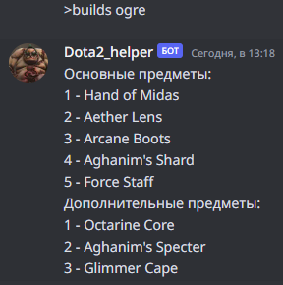
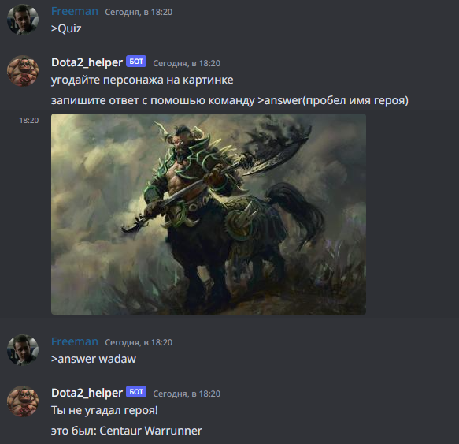
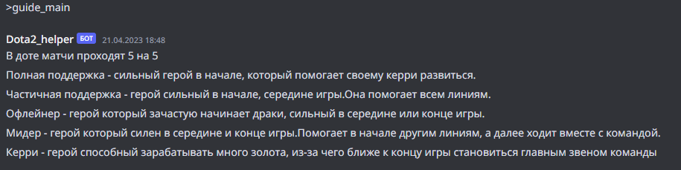
Итоги:
1)
2)
3)

